Slide 1


Desafio de Programação
Taurhrus

Slide 2
Projeto
Seu João Paz viaja muito e está preocupado com sua criação de galinhas que passa longos períodos sem seus cuidados. O mesmo deseja ligar e desligar as luzes do galinheiro através da internet e procurou a Taurhus para materializar o seu desejo.
Você foi designado para criar o protótipo de tal aplicação que necessitará de:
Webservice
Led
Hardware/Microcontrolador (NodeMcu, Arduino, Raspbery pi etc)
Interface entre webservice e hardware (Dashboard que permita a interação do cliente com o sistema).

Slide 3
Requisitos
1. O sistema deverá enviar comandos para um led (on/off)
2. O sistema deverá apresentar uma interface de gerenciamento dashboard
3. O sistema poderá ser construído em qualquer linguagem
4. Breve resumo escrito sobre as tecnologias utilizadas para resolver o problema

Slide 4
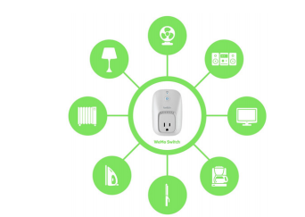
Análise de Viabilidade Tecnologia
Sistema Domotica
categoria de aplicações para automação residencial
simplifica a vida diária das pessoas, satisfazendo as suas necessidades de comunicação.

Slide 5
Solução
Desenvolvimento de uma aplicação para dispositivos móveis, possível de ser executada nos principais sistemas operativos móveis, ou seja, Android e iOS, e se possível no Windows 10 Mobile e Aplicativo Windows 10 Desktop a partir de qualquer local.
Este aplicativo tem em vista a automação e controle de alguns dispositivos eletrônicos e monitorização das atividades. O software desenvolvido irá comunicar com componentes de hardware existentes no mercado. Esta tecnologia será uma alternativa proposta para o Sr. João aplica em seu HEN HOUSE traduzindo galinheiro e gerenciar o luzes desses ambiente.

Slide 6
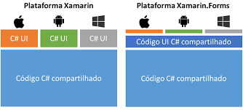
Tecnologias
Microsoft Xamarin - Desenvolvimento multiplataforma
Xamarin é possível desenvolver apps móveis nativas utilizando C#.
“Escreva uma vez
e execute em múltiplas”
Visual Estúdio Community
Saiba mais: https://www.xamarin.com
Detalhes e diferenças: https://www.lambda3.com.br/2016/10/o-que-e-xamarin/

Slide 7
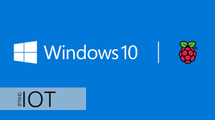
Tecnologias
Windows IoT
Resumindo:
É a infraestrutura do Windows 10 voltado para embarcados. Com WIoT é possível
implantar um aplicativo Windows em um sistema embarcado, com configuração de segurança, gerenciamento de arquivos, acesso remoto entre outras funcionalidades.
Por exemplo : Raspberry Pi, Arduino Wiring API
, Xbox.
Saiba mais : https://developer.microsoft.com/en-us/windows/iot/getstarted
https://www.youtube.com/watch?v=stBYDKbEvuA

Slide 8
Tecnologias
Git Hub
https://github.com/ManoelSytem
https://github.com/ManoelSytem/HenHouseDomotica
https://github.com/ManoelSytem/WebAPIDomotica
Web Service http://webapidomoticamanoelsystem.somee.com/

Slide 9
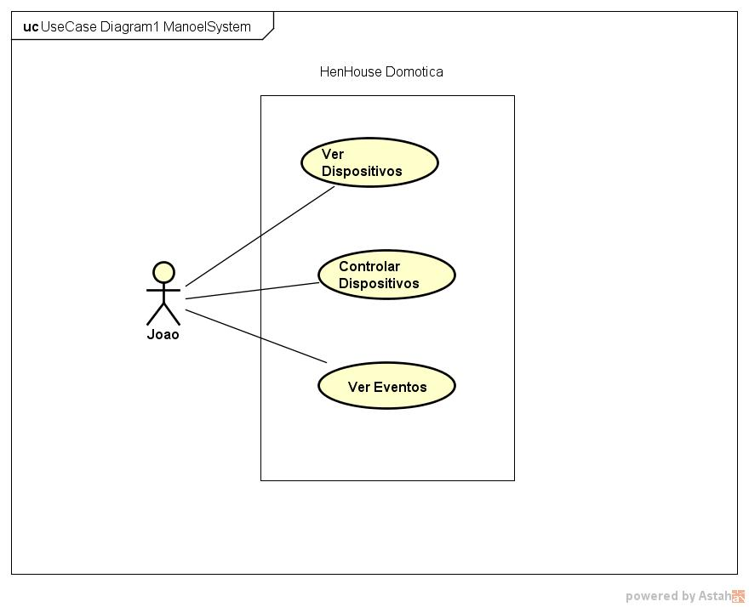
Arquitetura da Solução
Casos de uso

Slide 10
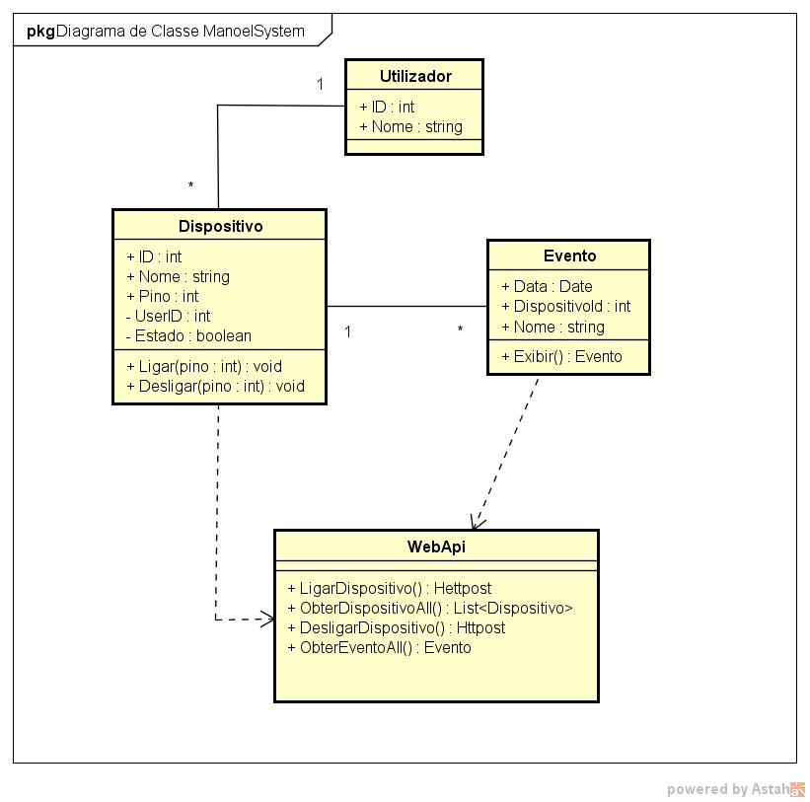
Análise de Requisitos e Arquitetura da Solução
Diagrama de Classe

Slide 11
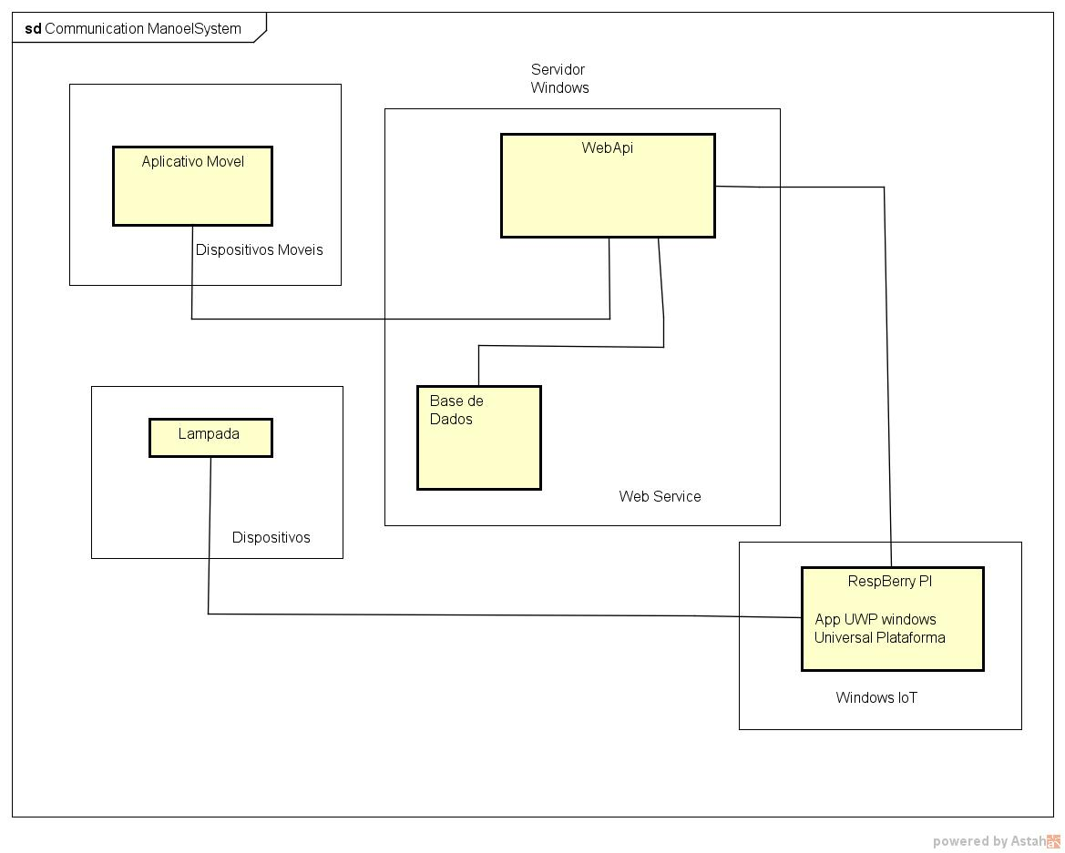
Arquitetura da Solução

Slide 12
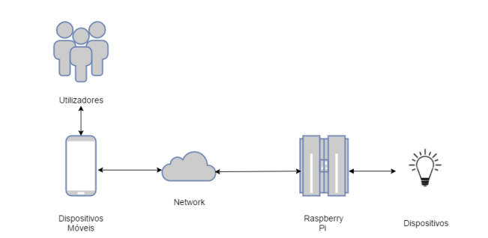
Esquema da arquitetura do hardware do sistema

Slide 13
Esquema da arquitetura do hardware do sistema

Slide 14
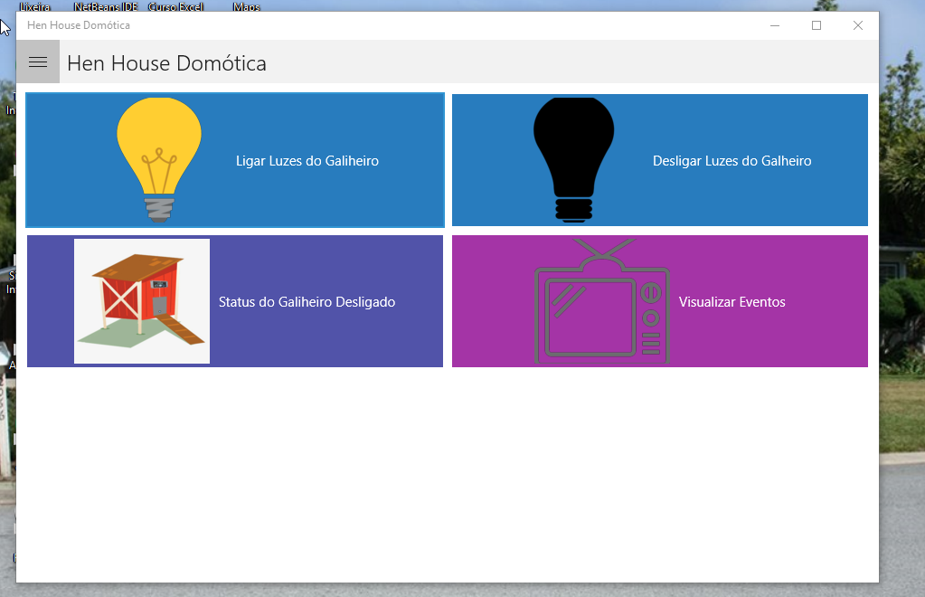
Tela Aplicativo

Slide 15
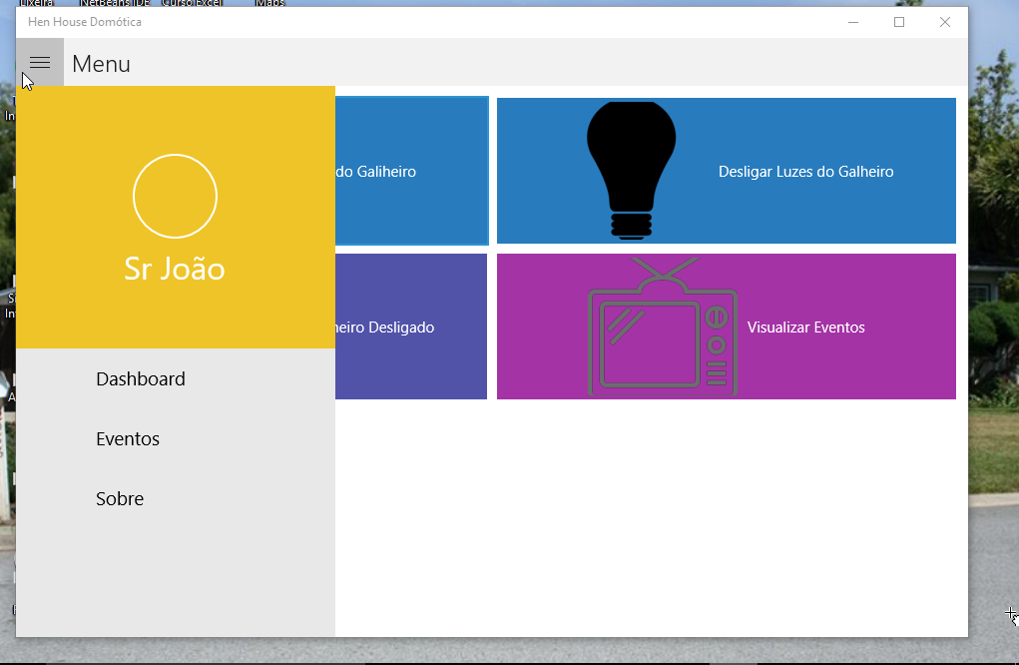
Tela Aplicativo

Slide 16
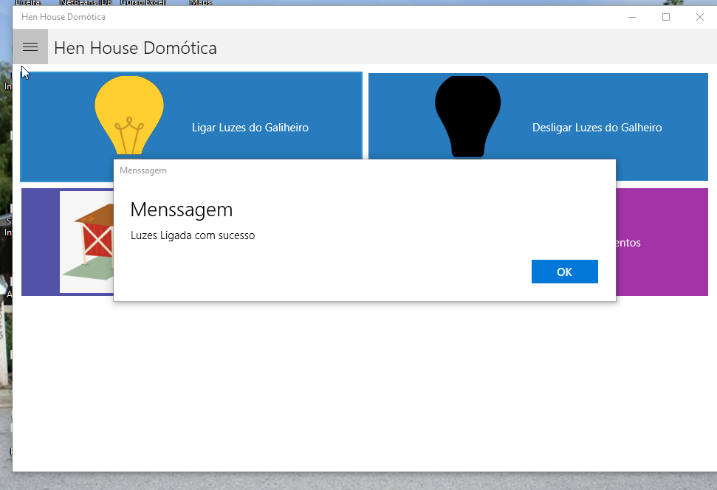
Tela Aplicativo

Slide 17
Tela Aplicativo

Slide 18
Manoel Neto
Manoelcontatosi@gmail.com

